Slide 1
SmartCities conectadas
Solución de GeoPal

Slide 2
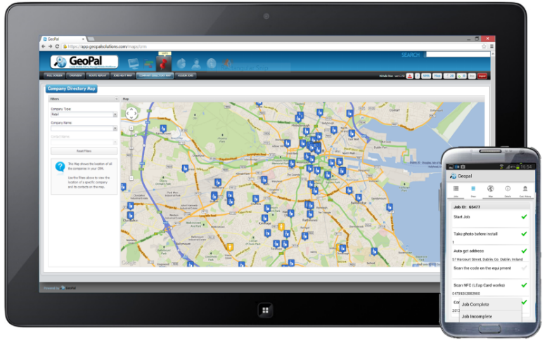
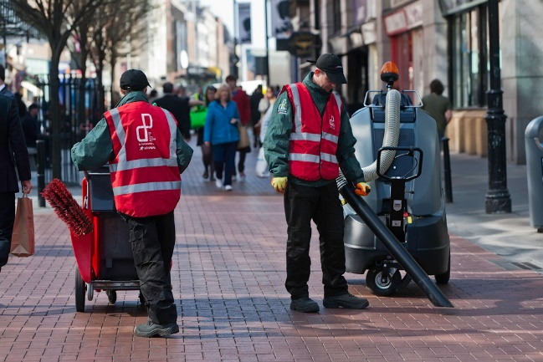
¿Qué es GeoPal?
GeoPal es un servicio en la nube y una app para dispositivos móviles que gestiona las operaciones de campo de forma inteligente y muy asequible en coste.
Captura de datos en movilidad: fotos, tiempos, fechas y geoposicionamiento
Planificación y asignación de trabajos con seguimiento del estado
Sistema de Gestión de Activos con funcionalidad de vista en Mapas
Funcionalidad IoT / M2M Flexible
Integración muy sencilla y sin sorpresas con CRM, GIS, ERP o sistemas propios
Cumplimento de las leyes de Seguridad e Higiene en el trabajo con App móvil para Gestión de riesgos y chequeos de vehículos de empresa en los cambios de turno
Protección del trabajador solitario, alarma antipánico y silenciosa (“Sistema hombre muerto”)
Notes:
GeoPal’s mobile workforce management solutions
Simplify scheduling for your field-based workforce
Eliminate paperwork and reduce your admin costs
Improve visibility of employees and assets in the field
Increase accuracy of data collection and reporting
Enhance customer satisfaction with real-time proof of delivery
Help you to increase efficiency and cash flow
Provide protection for lone workers

Slide 3






































Algunos clientes

Slide 4
Problemas que resuelve GeoPal
Falta de información clave en tiempo real para realizar bien en trabajo de campo
No disponer de procesos de trabajo de campo normalizados
Planificación ineficiente
Navegación ineficiente hasta el lugar donde prestar el servicio
No saber en tiempo real el estado del trabajo
Exceso de papeleo
Falta de flexibilidad para gestionar los cambios en las órdenes de trabajo
No ser eficiente en registro de tiempos y materiales
Pérdida de visibilidad de los trabajadores
Problemas con la prueba de haber prestado el servicio
Gestión de instalaciones
Servicio técnico reactive
No cumplir la normative de Seguridad e higiene en el trabajo
Inspecciones rutinarias de los vehículos de la empresa
No poder cumplir KPI’s y SLA’s y ser penalizado

Slide 5

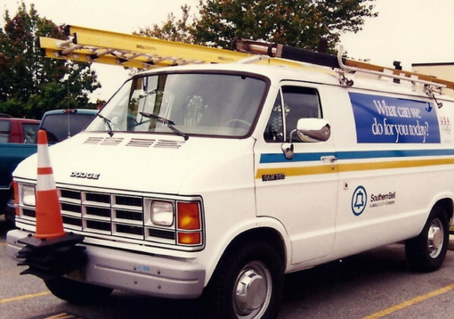


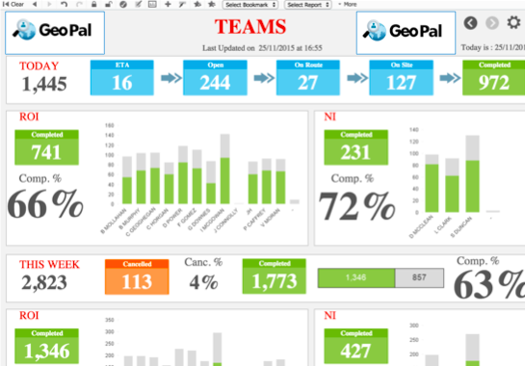
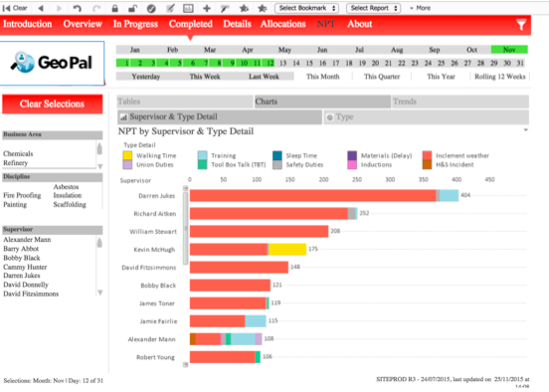
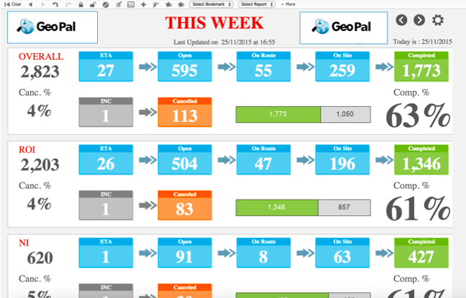
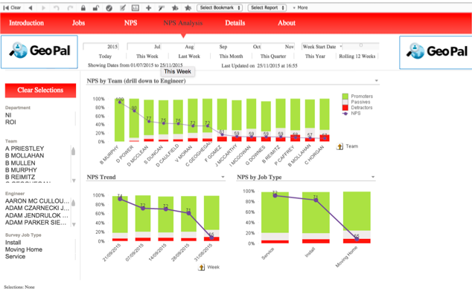


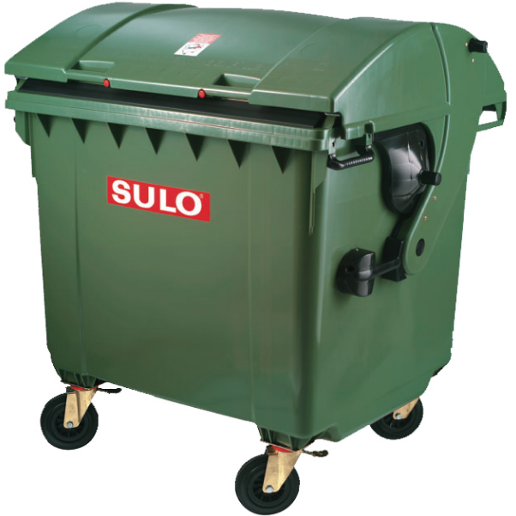



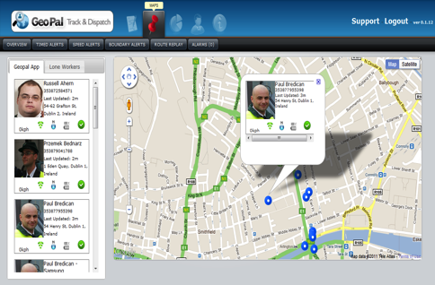
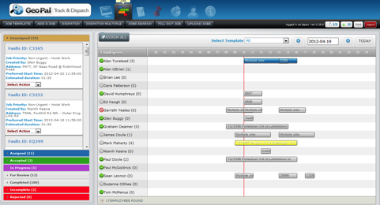



Plataforma Inteligente de trabajo de campo
GeoPal Executive Dashboard Module
GeoPal Web Module
GeoPal Mobile App Module
GeoPal IoT /M2M Module
GeoPal API Connect Module

Slide 6





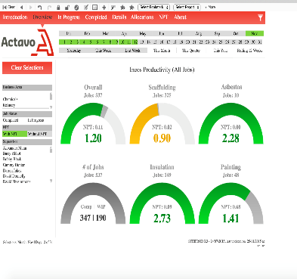
Propuesta de Valor
Productividad
Eficiencia
Visibilidad
Competititivad
Informes inteligentes
Prueba de trabajo hecho
Aumento del 30% en ahorro en Operaciones a través de la Mejora de rutas y trabajo de campo y Eliminación de Multas por penalizaciones al no cumplir SLA o KPI
Reducción del 50% en los costs administrativos gracias a la eliminación del papeleo y conseguir informes fiables en tiempo real. Histórico de trabajos hechos y estadísticas disponibles en cualquier momento
100% de visibilidad de los trabajadores de campo en un mapa. Registro exacto de las rutas, estado de cada trabajo, tiempo para cada trabajo, repuestos y materiales consumidos
Aumento del 17% en presupuestos para reparar algo imprevisto, disminución del 80% en diferencias de facturación con el cliente final, 3% de mejora en ingresos, gestión del 100% de los cambios imprevistos en las órdenes de trabajo
Cuadros de mando, informes personalizables al 100% y claridad para ver KPIs y SLAs
Riesgo mínimo de quejas. 100% de prueba de haber cumplido el trabajo de acuerdo al procedimiento previsto

Slide 7
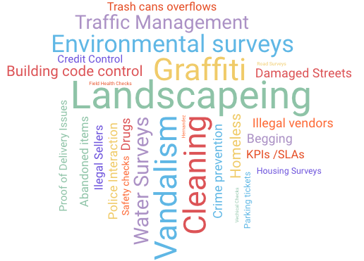
Areas de operación en servicios para ciudades

Slide 8

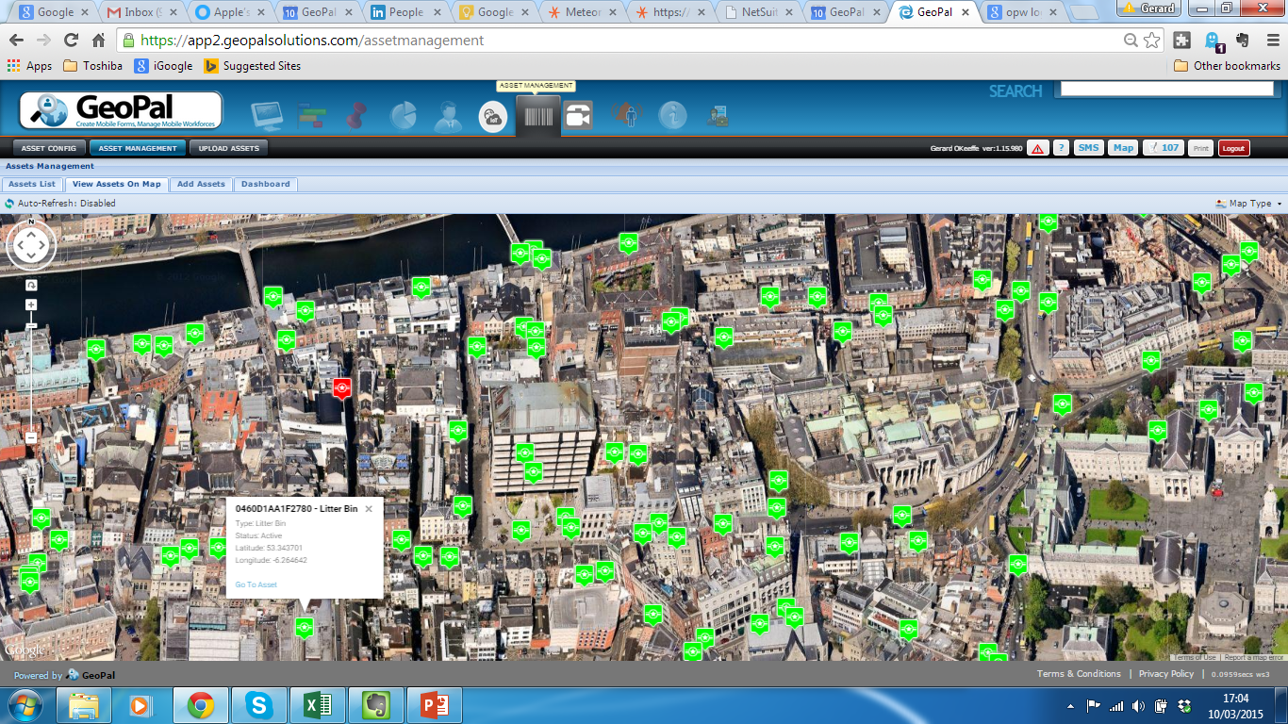
Caso de éxito – Ayuntamiento de Dublin
El ayuntamiento de Dublin usa GeoPal para estos servicios urbanos:
Localización e inspección del estado de contenedores de basura y papeleras
Informar de papeleras y contenedores deteriorados
Inspección de recogida de basuras
Eliminar Graffitis

Slide 9

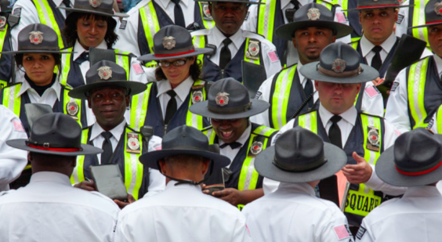
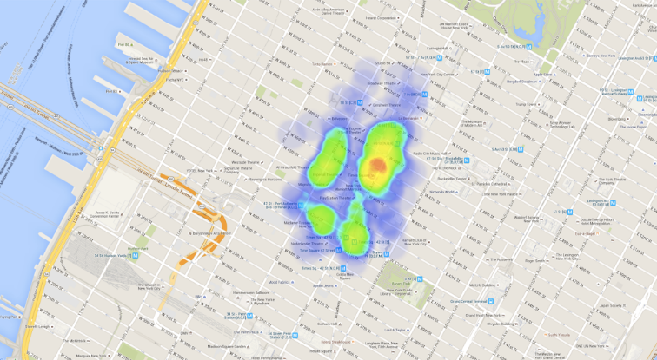
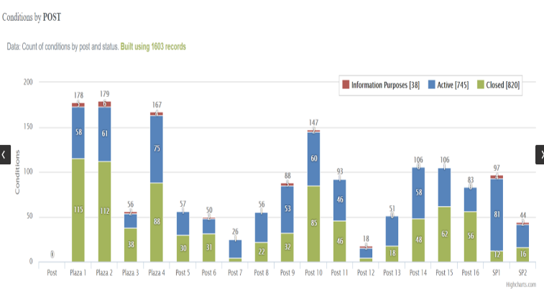
Caso de Times Square – New York
Gestión de los equipos de trabajo en la calle eliminando el papeleo y cumpliendo con la legislación de hygiene y seguridad en el trabajo.
Informes en tiempo real del cumplimiento de procedimientos en tiempo y forma (KPIs and SLAs)
Mapas de calor y mapas visuales con las intervenciones realizadas en tiempo real
Demostrar al Ayuntamiento que se han realizado los trabajos según lo acordado. Los comercios y negocios locales aportan fondos para mantener limpio el barrio o distrito comercial.
Gestión de activos y seguimiento de su estado de conservación. Los empleados de la Contrata pueden actualizar el estado de los activos sobre la marcha y en tiempo real, lo que permite reparar los elementos dañados muy rápidamente. Los equipos de limpieza reciben en tiempo real avisos para attender incidencias en su turno.
Localización y mantenimiento de contenedores de basura
Informar de daños en contenedores y papeleras
Inspecciones de recogida de basuras
Informar y remover los Graffiti
Interacción directa con la Policia y el Sistema de avisos del 311

Slide 10

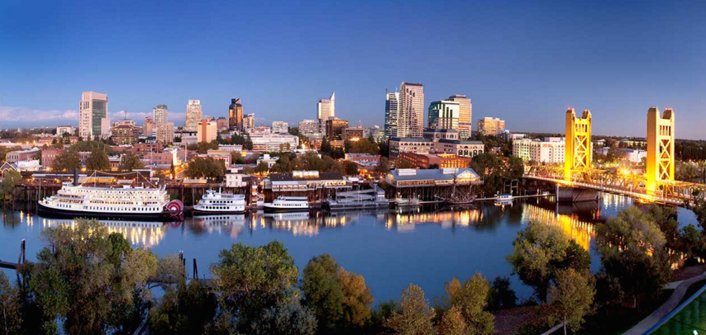

Sacramento City
Eliminar papeleo para la gente de campo y registrar todas las actividades realizadas en los diversos puntos de la ciudad donde han trabajado
Seguimiento GPS de los activos y los trabajos realizados por el equipo en ellos
Planificar eficientemente y asignar los partes de trabajo a los trabajadores del ayuntamiento como a los de Contratas externas
Gestionar las relaciones con los comercios locales y negocios a pie de calle suando el CRM de GeoPal
Gestionar la ayuda a la población sin techo
Informe automatizado de incidencias conectado con la Policia y el servicio 311
Planificación del calendario de los trabajadores de campo

Slide 11

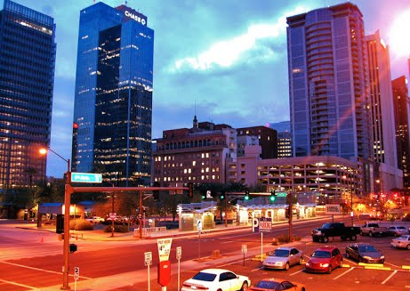
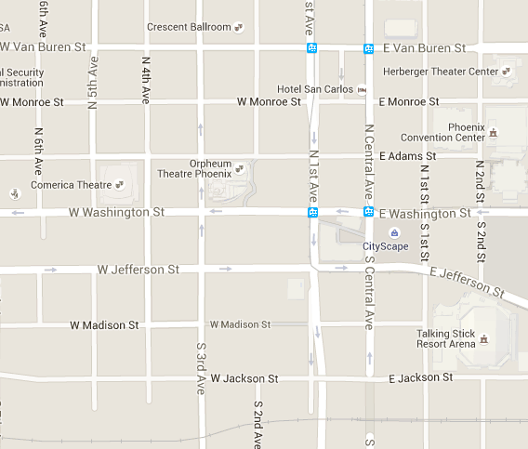
Phoenix City
Eliminar papeleo para la gente de campo y registrar todas las actividades realizadas
Informes en tiempo real de cumplimiento de mínimos exigidos por el Cliente (KPIs y SLAs)
Planificar eficientemente y asignar los partes de trabajo a los trabajadores de Contratas externas
Gestionar toda la actividad del personal de Limpieza y Seguridad
Conectar con el ERP/CRM de Phoenix City
Gestionar contratas de jardinería, reparaciones urbanas y mantenimiento
Informe en tiempo real a los comercios y negocios locales sobre los avisos que han realizado para solucionar un problema de limpieza o servicios urbanos
Seguimiento de eventos en las calles del centro y gestión de barreras para cortar el tráfico

Slide 12



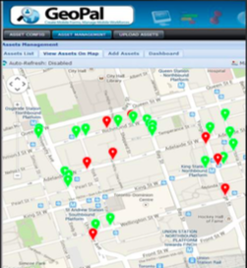
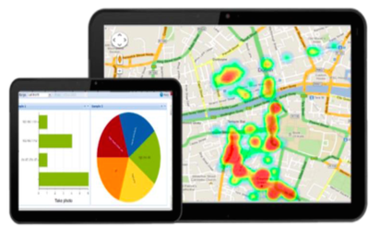
Toronto City
Eliminar el papeleo de los trabajadores en la calle. Gestión de todos los partes asignados para mantenimiento, p.e. limpieza de Graffiti
Gestión del inventario de activos de la ciudad: localización y seguimiento del estado de conservación.
Seguimiento de las incidencias, informando en tiempo real de tiempos de respuesta, estado en que está la avería, etc. y conexión con el Sistema del telefono municipal 311 para informar en tiempo real de la evolución de las incidencias, incluídas las que afectan a instalaciones o “activos” municipales y asegurar el cumplimiento de las SLA’s
Planificación de futuros partes de mantenimiento para mantener y mejorar los activos urbanos.
Informes muy detallados con fotos, tiempos, localizaciones, información sobre incidencias de mantenimiento y proyección sobre mapas de la ciudad.

Slide 13

Caso de éxito – Wexford City
En el Wexford County Council usan GeoPal para encuestas, inspecciones y protección de los empleados que trabajan solos fuera de la oficina en varias secciones como medio ambiente o Alojamientos. Las inspecciones abarcan :
Incidencias de cuidado del mobiliario urbano
Inspección de zonas peligrosas
Inspección de sitios abandonados
Basureros
GeoPal se ha integrado en los sistemas informáticos existentes, entre ellos un CRM y un Sistema de Información geográfica ArcGIS, permitiendo a Wexford County Council recoger y transferir datos de forma segura e instantánea sobre los activos urbanos y la información recogida en la calle para permitir su análisis y crear informes actualizados y veraces.
“Desde que empezamos a usar GeoPal nuestro equipo de Medio Ambiente ha registrado un considerable descenso en los tiempos de respuesta desde que entra una llamada hasta el momento en que el incidente se Cierra. Nuestras estadísiticas internas arrojan un descenso del 36% en el tiempo que pasa desde que recibimos la llamada hasta que resolvemos la incidencia.”
Encuesta annual sobre alojamientos
Inspecciones de Seguridad e Higiene
Inspección de viviendas vacías
Tickets del parquímetro

Slide 14
Wexford Casos de Uso
Seguridad e Higiene en instalaciones – Inspección de los equipos de prevención de incendios, registro fotográfico de mobiliario urbano, Inspecciones con vehículo –aparcamientos en doble fila, etc- , infracciones urbanísticas, accesos a zonas communes (espacios cerrados, tejados, etc.).
Mantenimiento de Carreteras – Registro fotográfico, contadores de tráfico, gestión de mantenimiento de la flota de vehículos, inspecciones de edificios y negocios para tasaciones fiscales, etc
Obras en ejecución – Registro fotográfico por fechas y geolocalizado
Zonas Comunes – Registro fotográfico
Medio Ambiente – Inspecciones sobre la actividad de limpieza, de campos deportivos, parques, jardines, zonas de juego infantiles, etc teniendo en cuenta el registro de actividad para ayuda de trabajadores que están solos en la instalación de que se trate.
Aguas – Lecturas de nivel de cloro, alcantarillado, contadores de agua municipals, limpiezas comunitarias, incidentes medioambientales provocados por fugas, etc-
Control de créditos – Para todos los alojamientos propiedad municipal que se arriendan.
Alojamientos – Mantenimiento, incidentes, registro fotográfico de los alojamientos, inspecciones de calidad de aguas y zonas sépticas, obras, andamios, etc.
Aparcamientos de pago municipales – gestión de todos los aparcamientos de todas las poblaciones del condado.

Slide 15

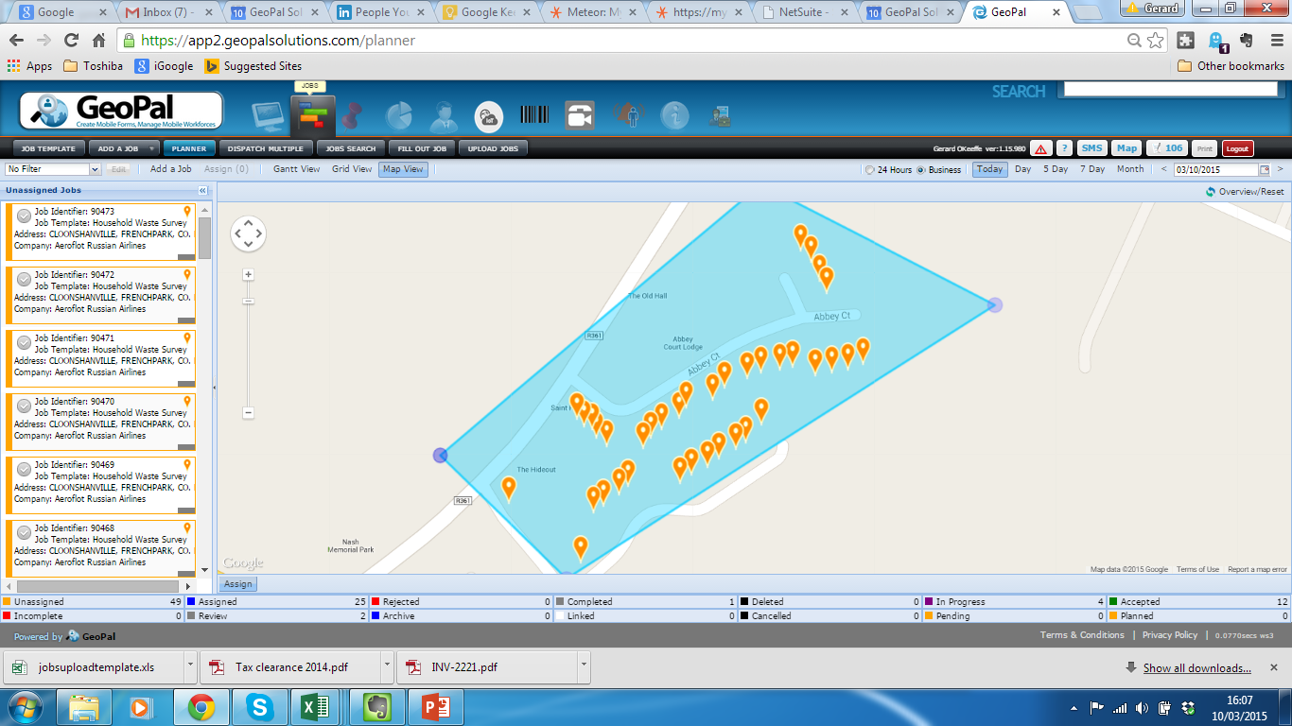
Caso de éxito – Roscommon Town
Roscommon County Council usa GeoPal para encuestas e inspecciones sobre:
Registros de tumbas y nichos en el Cementerio
Encuestas sobre residuos domésticosns
Cumplimiento de la legislación sobre reciclado de equipos eléctricos y electrónicos
Inspección de los vehículos usados por los trabajadores
Polygon selection of Household waste survey jobs

Slide 16

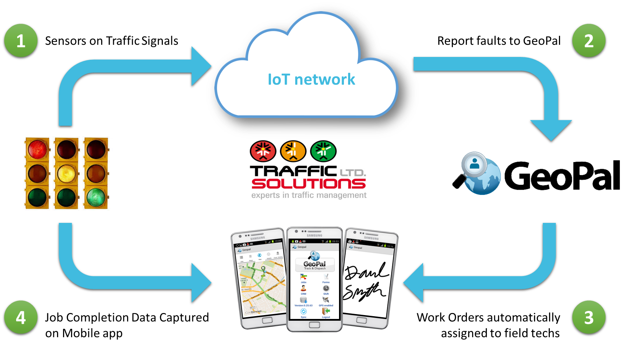
Caso de éxito: Conexión entre máquinas – Fingal Dublin
Dublin (Fingal) City are using GeoPal for Environmental Surveys and
Traffic Junction Fault Management

Slide 17


Integración con sistemas de gestión de otros fabricantes
GeoPal ya está integrado con:
Finance systems : Sage, Quickpay, Freshbooks, Xero, etc
CRM : Microsoft Dynamics CRM Salesforce, SugarCRM, Zoho, etc
ERP : SAP Business 1, Microsoft Dynamics Nav, NetSuite, Sage, etc.

Slide 18
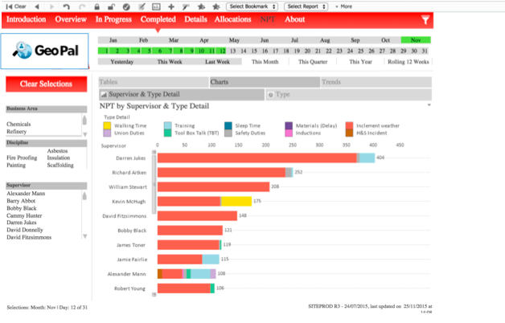
Ejemplos de cuadros de mando

Slide 19
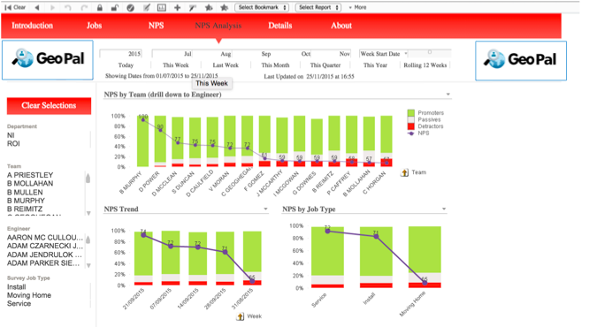
Ejemplos de cuadros de mando

Slide 20
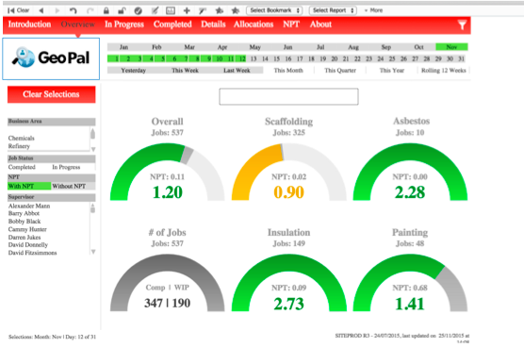
Ejemplos de cuadros de mando

Slide 21
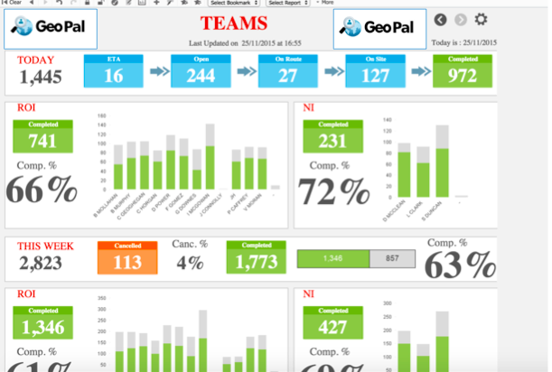
Ejemplos de cuadros de mando

